Slide 1
Химические реакции
Автор – Яковлева Л.Н. учитель МБОУ СОШ№62 сл. Красюковской Ростовской области

Slide 2
Цели нашего урока:
Узнать, что такое химическая реакция
Выяснить, по каким признакам можно определить химическую реакцию
Выяснить, при каких условиях протекают химические реакции
Узнать, как классифицируют химические реакции.

Slide 3
Повторим отличие химических явлений от физических

Slide 4
Физическое явление

Slide 5
Химическое явление

Slide 6
Физическое явление

Slide 7
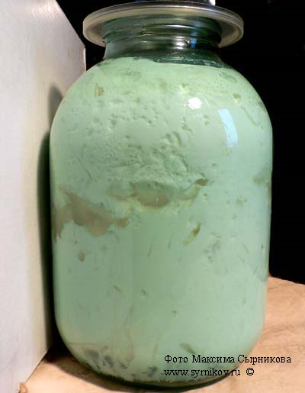
Химическое явление

Slide 8
Химическое явление

Slide 9
Физическое явление

Slide 11
Что такое химическая реакция?
Химическая реакция – химическое явление, при котором одни вещества превращаются в другие.

Slide 12
По каким признакам можно узнать химическую реакцию?
Появление запаха
Выпадение осадка
Растворение осадка
Выделение газа
Изменение цвета
Выделение теплоты и света
Поглощение теплоты

Slide 13
При каких условиях протекают химические реакции?
Соприкосновение реагирующих веществ.
Подача теплоты
Применение катализатора

Slide 14
Реакции, протекающие с выделением тепла называются экзотермическими.
Реакции, протекающие с поглощением тепла, называются эндотермическими.

Slide 15
Катализаторы –
вещества, ускоряющие химические реакции.

Slide 16
Проблема!
Изменится ли масса реагирующих веществ по сравнению с массой продуктов реакции?

Slide 17
Закон сохранения массы веществ

Slide 18
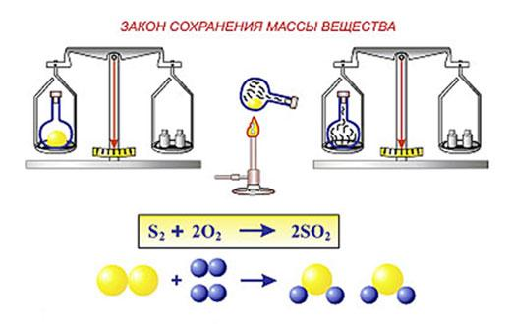

Slide 19
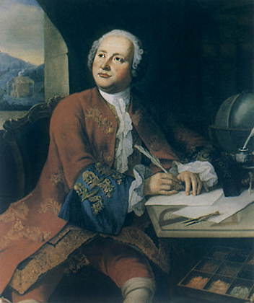

Slide 20
Домашнее задание
§26, с.138 упр.1-3

